Slide 1




DMA
10. Рекомендательный сервис
для определения
оптимальных мест
размещения постаматов в
рамках проекта
«Московский постамат»Е

Slide 2



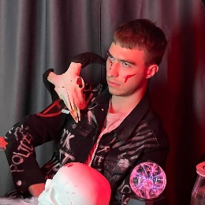
DMA
Ситников Арсений Юрьвич
Косточка Михаил Алексеевич
Вакуленков Данила Владимирович
Team lead
Full stack
Moral support
@Arscool
@s1lur
@danyadjan
+79688513594
+79134762548
+79189678653

Slide 3
Наше решение
Честно, мы не прям успели
Мы студенты МФТИ, не рассчитали свое время, не успели выполнить задачу. Но очень хотим получить дипломы

Slide 4

Это Тиффани и Фанни

